Slide 1
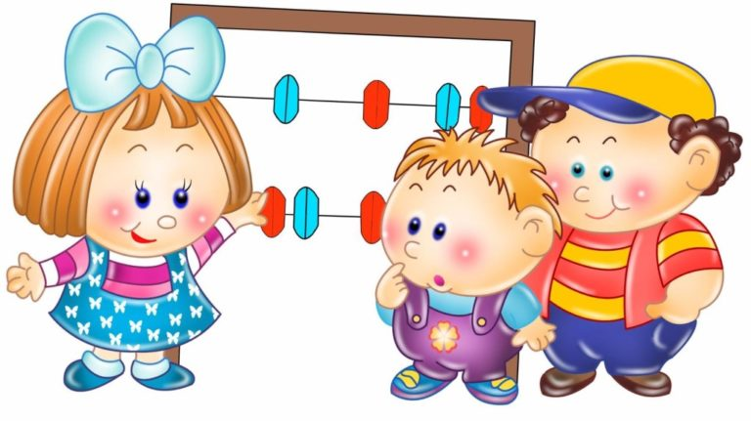
«Методы и приёмы по формированию занимательной математики»
Выполнила: Маркина И.Г.
Рубцова В.В.
МОУ Детский сад № 350

Slide 2
Ведущий вид деятельности в детском саду является игра. Занятия даются в занимательной форме, в форме игры.
Каждый ребёнок талантлив по – своему. На занятиях нужно хвалить каждого ребёнка, сделать всё возможное, чтобы у ребёнка возникла вера в свои возможности и желание добывать знания.

Slide 3
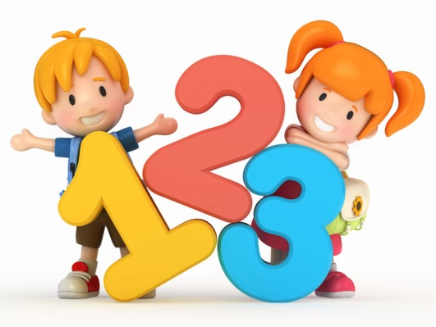
Человеческий мозг, тем более ребёнка не выдерживает однообразия. Чтобы ребёнок полюбил математику, надо показать её красоту и важность.
Как сформировать интерес к формированию математических способностей? Через самостоятельность и активность, через поисковую деятельность.
В своей работе используем разнообразные приёмы.

Slide 4
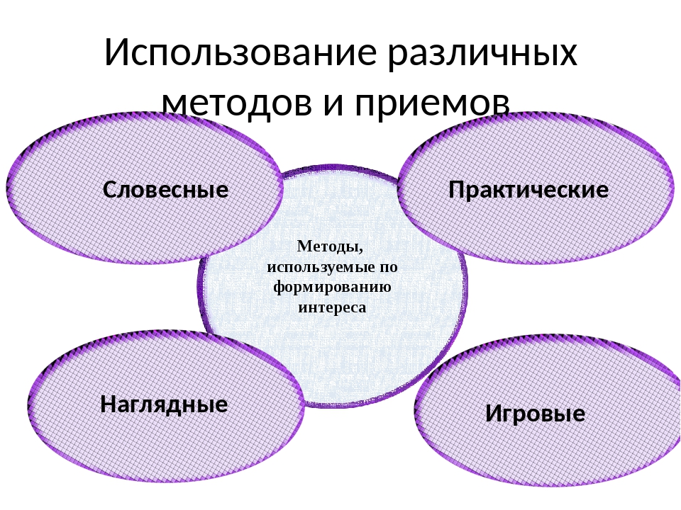

Slide 5
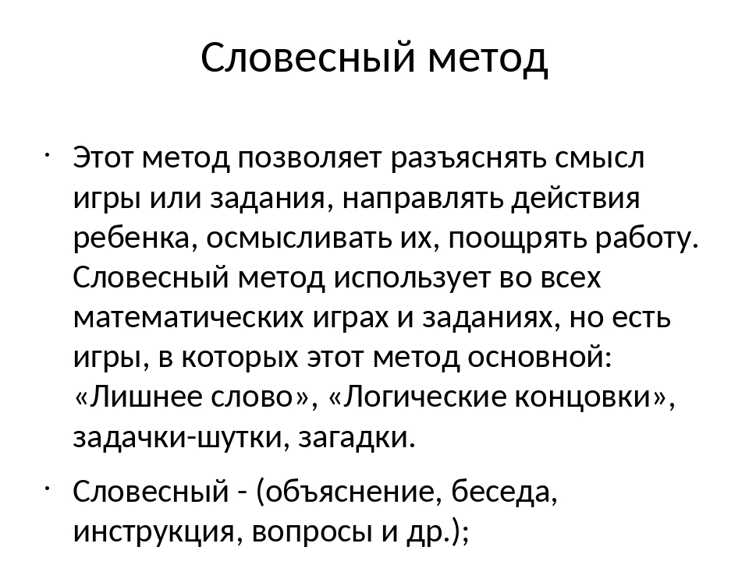
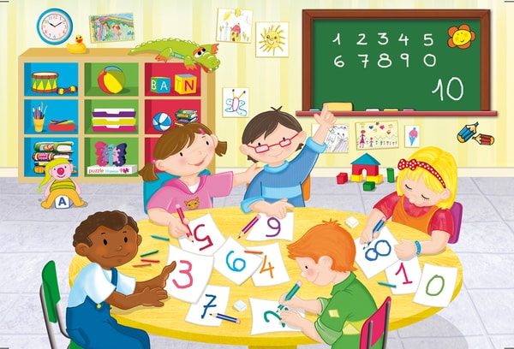

Slide 6
Так же к словесному методу относится: рассказывание, пояснения, словесные дидактические игры.
Часто на одном занятии используются разные методы в разном их сочетании.
Одним из существенных словесных приемов в обучении детей математике является инструкция, отражающая суть той деятельности, которую предстоит выполнить детям.

Slide 7
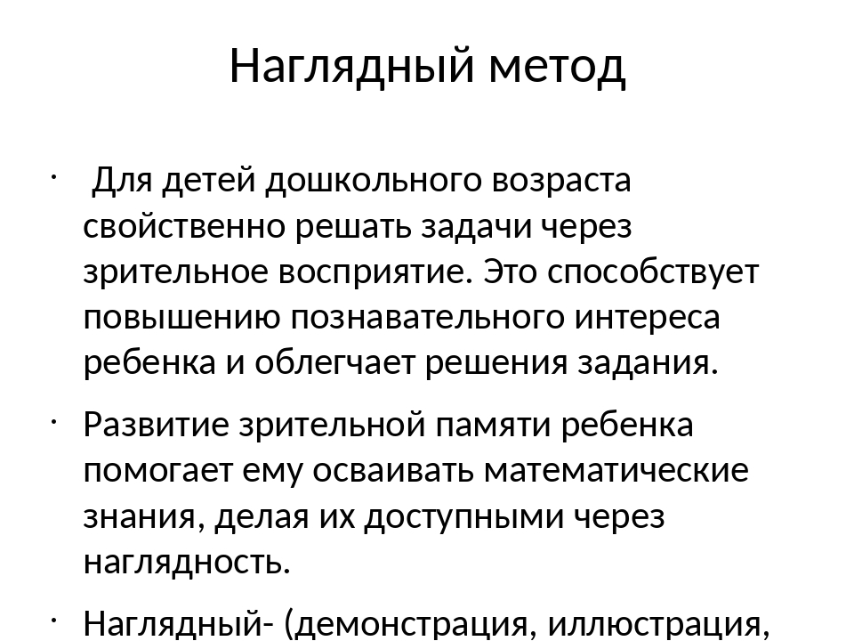

Slide 8
- демонстрационный материал, который используется у доски. Он крупного размера, яркий, красочный, разнообразный.
- раздаточный, мелкий материал, который раздаётся каждому ребёнку.
Всё занятие строится на наглядности, поэтому и демонстрационный, и раздаточный материал должен быть художественно оформлен, отвечать эстетическим требованиям: привлекательность имеет огромное значение в обучении – с красивыми пособиями детям заниматься интереснее.

Slide 9
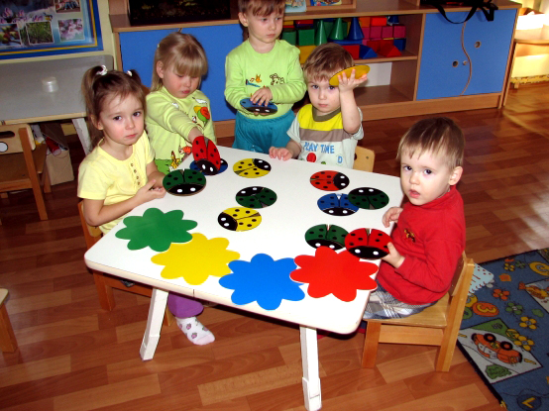

Slide 10
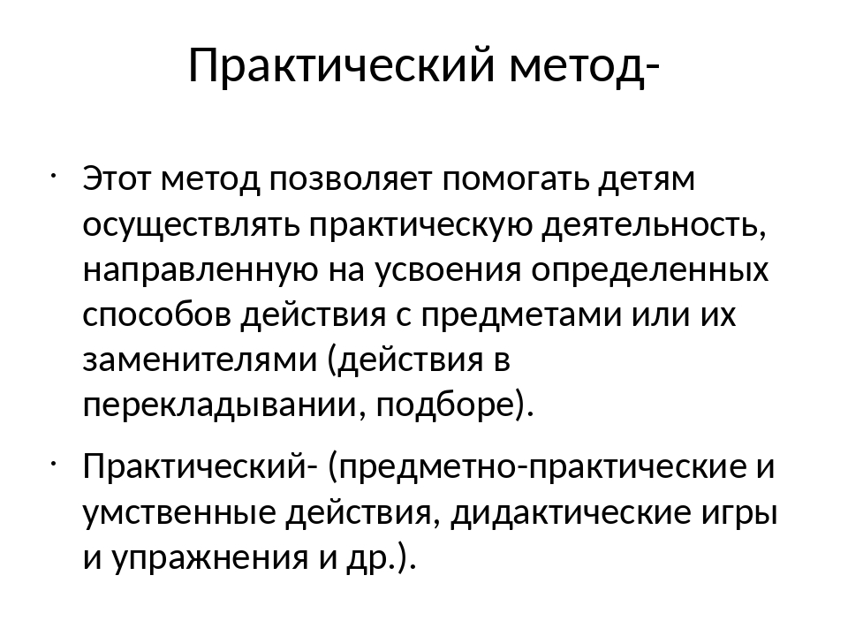

Slide 11
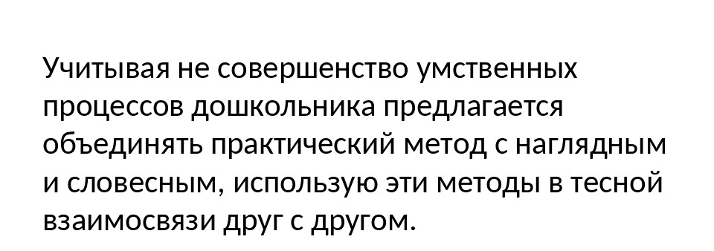
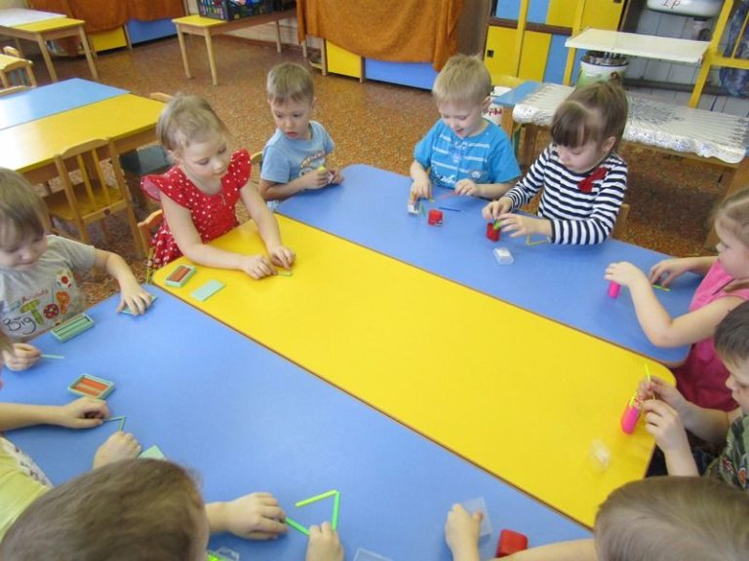

Slide 12
Практическим методам – упражнениям, игровым задачам, дидактическим играм, дидактическим упражнениям – отводится большое место.
Ребёнок должен не только слушать, воспринимать, но и сам должен участвовать в выполнении той или иной задачи. И чем больше он будет играть в дидактические игры, выполнять задания, тем лучше усвоит материал.

Slide 13
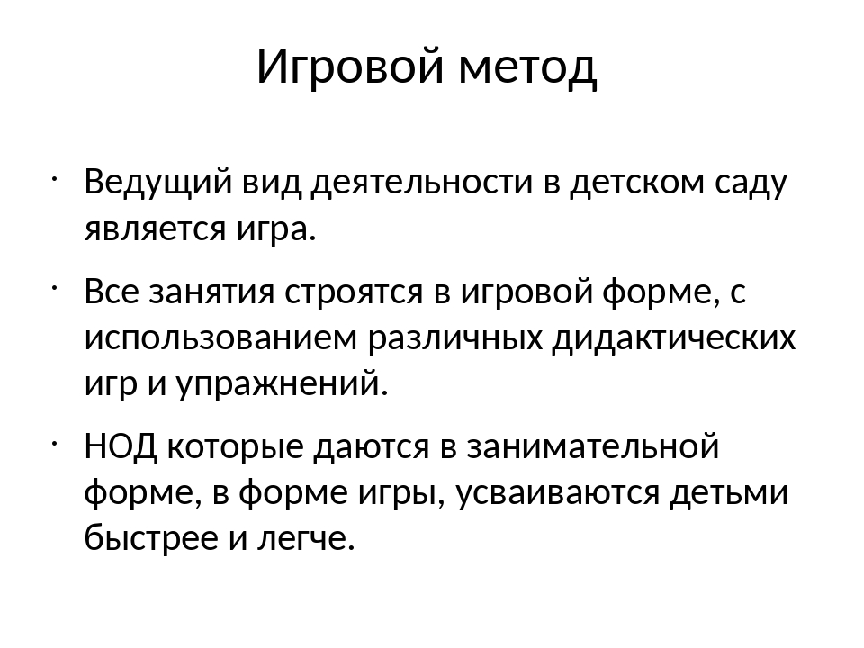
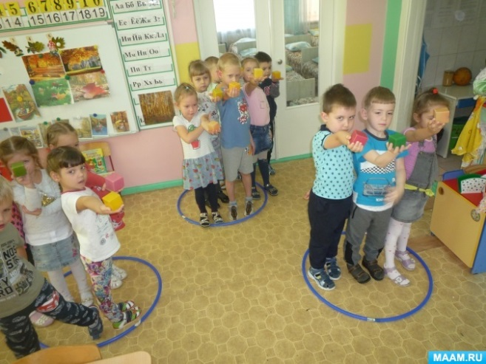

Slide 14
Игровая форма является понятной и интересной детям. С каждым занятием дети всё больше втягиваются в обучающий процесс, но при этом занятия остаются игрой.
Использование игрового метода позволяет ребёнку, в процессе игры складывать, вычитать, решать разного рода задачи, выполнять логические операции.

Slide 15
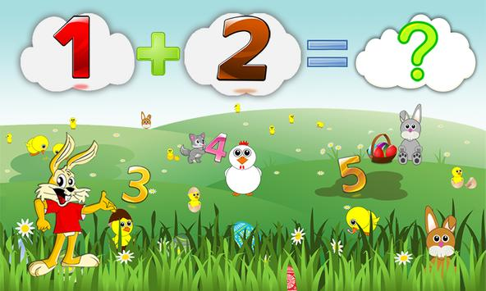
Благодаря различным методам и приёмам удаётся сконцентрировать внимание и привлечь интерес у дошкольников к математике.
Постепенно у детей пробуждается интерес к самому предмету занимательной математики.

